Slide 1







CIGECOM
Congreso Internacional en Gestión Competitiva, Tecnología e Innovación, Coloquio estudiantil y IV Encuentro de Investigadores de la Red Iberoamericana RITMMA 2021
Universidad Autónoma de Querétaro
Facultad de Contabilidad y Administración- 10, 11 y 12 de noviembre 2021
Maestría en Gestión de la Tecnología
Diseño de plan tecnológico para el TECNM, campus Querétaro, bajo el modelo de las 5 hélices
Jessica Martinez Contreras
Dr. León Martín Cabello Cervantes

Slide 2
CIGECOM
Congreso Internacional en Gestión Competitiva, Tecnología e Innovación, Coloquio estudiantil y IV Encuentro de Investigadores de la Red Iberoamericana RITMMA 2021
Diseño de plan tecnológico para el TECNM,
campus Querétaro, bajo el modelo de las 5 hélices
Universidad Autónoma de Querétaro
Facultad de Contabilidad y Administración- 10, 11 y 12 de noviembre 2021
Justificación
En la actualidad la era digital a revolucionado nuestra vida cotidiana, con la transformación tecnológica la cual se ha adentrado en todos los sectores como lo son: la industrial, la económica, la salud y la educación.
Durante esta transformación digital se ha sufrido cambios en el sector educativo, dado que se prevén nuevos retos y necesidades en este ámbito, anteriormente los estudiantes solo podía acceder a la educación, o realizar un tramite administrativo de manera presencial, lo cual se ha vuelto abocado a un modelo técnico-burocrático.
El estado de Querétaro sufrió un cambio radical, el cual nos adentro a una transformación digital, el sector educativo fue participe de este cambio, con la pandemia COVID-19- SARS-Cov-2, la cual hizo que las modalidades en las instituciones cambiaran, generando en algunas de ellas un problema dado que se carecía de experiencia, de infraestructura y recursos tecnológicos.
Actualmente en el estado de Querétaro se cuenta con 10 universidades publicas y según COPEES (2020) se cuenta con una población de 63,000 estudiantes.
En el TecNM campus Querétaro, ha tenido que adaptarse a esta transformación tecnológica, ya que los procesos académicos-administrativos internos y externos, se realizaban de manera presencial y burocrática lo cual se vuelve complejo, generando atraso y perdida de tiempo.
La realidad que cada vez impulsa a la generación del conocimiento orientado en la innovación y la digitalización, la calidad de procesos de enseñanza/aprendizaje dentro de una tendencia digital en la institución es importante, hoy en día la transferencia de conocimiento es un factor importante, así como el emprendimiento y el fomento de la cultura.
Jessica Martinez Contreras – Maestría en Gestión de la Tecnología – (3er cuatrimestre)

Slide 3
CIGECOM
Congreso Internacional en Gestión Competitiva, Tecnología e Innovación, Coloquio estudiantil y IV Encuentro de Investigadores de la Red Iberoamericana RITMMA 2021
Diseño de plan tecnológico para el TECNM,
campus Querétaro, bajo el modelo de las 5 hélices
Universidad Autónoma de Querétaro
Facultad de Contabilidad y Administración- 10, 11 y 12 de noviembre 2021
Objetivos general y específicos
General
Realizar un diagnóstico que permita identificar las necesidades y áreas de oportunidad para diseñar un plan Tecnológico bajo el modelo de las 5 hélices en el TecNM campus Querétaro, para mejorar procesos administrativos y eficientar los tiempos de respuesta, reduciendo recurso humano, materiales y económicos
Específicos
Detectar los actores participes del modelo de las 5 hélices y su vinculación con la institución.
Identificar los procesos administrativos que forman parte del aprendizaje de los estudiantes.
Analizar qué factores influyen en el desarrollo de competencias y habilidades de los estudiantes
Diseñar un plan tecnológico para eficiencia y eficacia de los procesos administrativos
Jessica Martinez Contreras – Maestría en Gestión de la Tecnología – (3er cuatrimestre)

Slide 4
CIGECOM
Congreso Internacional en Gestión Competitiva, Tecnología e Innovación, Coloquio estudiantil y IV Encuentro de Investigadores de la Red Iberoamericana RITMMA 2021
Diseño de plan tecnológico para el TECNM,
campus Querétaro, bajo el modelo de las 5 hélices
Universidad Autónoma de Querétaro
Facultad de Contabilidad y Administración- 10, 11 y 12 de noviembre 2021
Antecedentes (Marco Teórico)
Plan tecnológico
Menciona que un plan tecnológico es un documento que incorpora los resultados del diagnóstico y pronóstico tecnológicos, objetivos tecnológicos de la organización, estrategia tecnológica. Rodríguez (2015).
Mediante la elaboración y ejecución de planes de innovación, ha ganado terreno en el mundo al reconocer que ésta aporta elementos para conducir a la organización en el presente, pero también en el futuro. Gonzalez (2019).
Modelo de las 5 Hélices
La Quíntuple hélice se puede definir como un modelo teórico de innovación, basado en cinco subsistemas que intercambian conocimiento con el fin de generar y promover un desarrollo sostenible para la sociedad.
El modelo de innovación de la quíntuple hélice permite explorar el desarrollo sostenible de los países desde la perspectiva de las capacidades que cada uno de ellos posee en términos de personal altamente calificado en ciencia y tecnología. Palacios (2012),
Estándares de Gestión tecnológica
Esta analogía constituye una herramienta muy valiosa para el diseño de cualquier modelo de gestión ya que el seguimiento de un estándar proporciona un mayor grado de confianza respecto a la calidad, El sistema de gestión de las actividades de ( I+D+i).
Gestión tecnológica
La tecnología integra experiencia, conocimiento, instalaciones, equipo, recursos humanos y procesos; además, permite la generación de nuevos productos, procesos, servicios y sistemas, así como mejoras a los que ya existen.
Jessica Martinez Contreras – Maestría en Gestión de la Tecnología – (3er cuatrimestre)

Slide 5
CIGECOM
Congreso Internacional en Gestión Competitiva, Tecnología e Innovación, Coloquio estudiantil y IV Encuentro de Investigadores de la Red Iberoamericana RITMMA 2021
Diseño de plan tecnológico para el TECNM,
campus Querétaro, bajo el modelo de las 5 hélices
Universidad Autónoma de Querétaro
Facultad de Contabilidad y Administración- 10, 11 y 12 de noviembre 2021
Metodología
Metodología
Investigación cualitativa
Investigación cuantitativa
La metodología que se utilizara en el desarrollo de la investigación será con enfoque mixto.
Se debe identificar que competencias y habilidades se requieren de los estudiantes, además de aplicar encuestas y entrevistas a los actores que forman parte del modelo de las cinco hélices.
Para realizar el análisis se va a tomar una muestra representativa de la población estudiantil de la institución para medición de los diversos indicadores que impactan en esta investigación como lo son:
Índice de deserción (Los estudiantes que no concluyen la carrera)
Ocupación de Infraestructura
La medición de tiempo de respuesta de tramites administrativos.
Hipótesis nula
El diseño de un plan tecnológico disminuye el índice de deserción y aumenta el índice de eficiencia terminal
Hipótesis alternativa
El diseño de un plan tecnológico aumenta el índice de deserción y disminuye el índice de eficiencia terminal
Jessica Martinez Contreras – Maestría en Gestión de la Tecnología – (3er cuatrimestre)

Slide 6
CIGECOM
Congreso Internacional en Gestión Competitiva, Tecnología e Innovación, Coloquio estudiantil y IV Encuentro de Investigadores de la Red Iberoamericana RITMMA 2021
Diseño de plan tecnológico para el TECNM,
campus Querétaro, bajo el modelo de las 5 hélices
Universidad Autónoma de Querétaro
Facultad de Contabilidad y Administración- 10, 11 y 12 de noviembre 2021
Preguntas de investigación
1
¿Los procesos administrativos genera impacto en el aprendizaje de los estudiantes?
¿Con que tecnologías cuenta la institución?
2
¿Qué tecnologías impactan en la eficacia de los procesos?
¿Qué beneficios tendrá la institución al generara alianzas con los actores participes?
El diseño de un plan tecnológico bajo el modelo de las 5 hélices va a mejorar los procesos administrativos, logrando eficiencia y eficacia en los procesos, así como aprendizaje- enseñanza a los estudiantes y docentes del TecNM, campus Querétaro?
3
4
Competencias
Tiempo de respuesta
Plan tecnológico
Modelos de 5 hélices
Dimensiones
Jessica Martinez Contreras – Maestría en Gestión de la Tecnología – (3er cuatrimestre)

Slide 7
CIGECOM
Congreso Internacional en Gestión Competitiva, Tecnología e Innovación, Coloquio estudiantil y IV Encuentro de Investigadores de la Red Iberoamericana RITMMA 2021
Diseño de plan tecnológico para el TECNM,
campus Querétaro, bajo el modelo de las 5 hélices
Universidad Autónoma de Querétaro
Facultad de Contabilidad y Administración- 10, 11 y 12 de noviembre 2021
Variables
Dependientes
Recursos tecnológicos
Independientes
Calidad de servicio
Recurso económico
Recurso humano
Jessica Martinez Contreras – Maestría en Gestion de la Tecnologia – (3er cuatrimestre)

Slide 8
CIGECOM
Congreso Internacional en Gestión Competitiva, Tecnología e Innovación, Coloquio estudiantil y IV Encuentro de Investigadores de la Red Iberoamericana RITMMA 2021
Diseño de plan tecnológico para el TECNM,
campus Querétaro, bajo el modelo de las 5 hélices
Universidad Autónoma de Querétaro
Facultad de Contabilidad y Administración- 10, 11 y 12 de noviembre 2021
En los resultados esperados de la investigación se pretende encontrar las necesidades y áreas de oportunidad existentes en la institución en cada uno de los procesos administrativos y docentes tomando en cuenta la gestión de calidad.
Poder realizar el diseño del plan tecnológico bajo el modelo de la 5 hélices, para mejorar y eficientar los procesos académicos-administrativos, que el TecNM campus Querétaro se adentre en procesos digitales, para mejorar la calidad de los servicios a los estudiantes así como su aprendizaje.
Que se tenga información a cerca de la interacción colectiva el impacto que tiene el modelo de las 5 hélices dentro de la institución, la vinculación y relación en sus distintos sectores para la mejora de educación con los estudiantes del TecNM.
Reducir de esta forma el recurso humano, que el recurso material cada vez sea mínimo, y maximizar el recurso económico, generando una comunidad estudiantil sustentable, moderna e inteligente.
Resultados esperados
Jessica Martinez Contreras – Maestría en Gestion de la Tecnologia – (3er cuatrimestre)

Slide 9
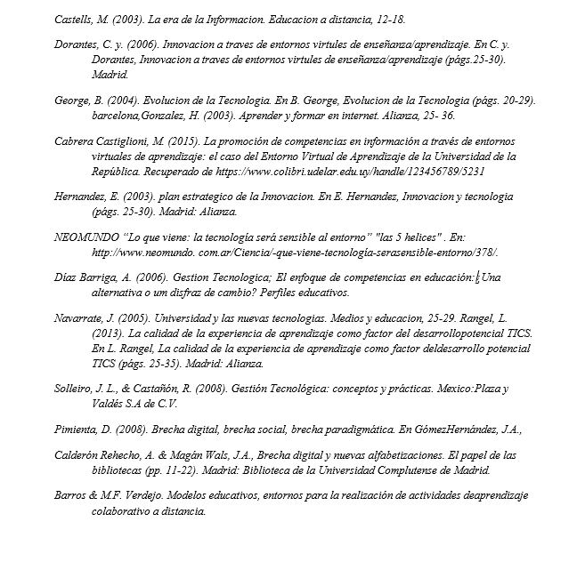
CIGECOM
Congreso Internacional en Gestión Competitiva, Tecnología e Innovación, Coloquio estudiantil y IV Encuentro de Investigadores de la Red Iberoamericana RITMMA 2021
Diseño de plan tecnológico para el TECNM,
campus Querétaro, bajo el modelo de las 5 hélices
Universidad Autónoma de Querétaro
Facultad de Contabilidad y Administración- 10, 11 y 12 de noviembre 2021
Referencias
Jessica Martinez Contreras – Maestría en Gestion de la Tecnologia – (3er cuatrimestre)

Slide 10
CIGECOM
Congreso Internacional en Gestión Competitiva, Tecnología e Innovación, Coloquio estudiantil y IV Encuentro de Investigadores de la Red Iberoamericana RITMMA 2021
Diseño de plan tecnológico para el TECNM,
campus Querétaro, bajo el modelo de las 5 hélices
Facultad de Contabilidad y Administración- 10, 11 y 12 de noviembre 2021
Universidad Autónoma de Querétaro
Facultad de Contabilidad y Administración- 10, 11 y 12 de noviembre 2021
Jessica Martinez Contreras
Datos de contacto:
correo: jmartinez349@uaq.edu.mx
Jessi_18martinez@hotmail.com
Tel: 4424939307
Jessica Martinez Contreras – Maestría en Gestión de la Tecnología – (3er cuatrimestre)

